Slide 1
Lundi 29 juin 2020
Quelle couleurs ?

Slide 2
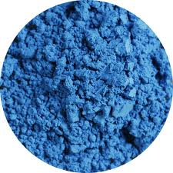
Bleu

Slide 3

Orange

Slide 4
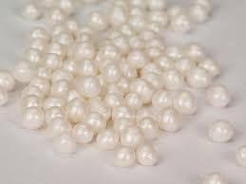
Blanc

Slide 5
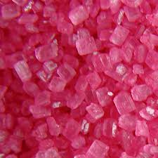
Rose

Slide 6

Marron

Slide 7
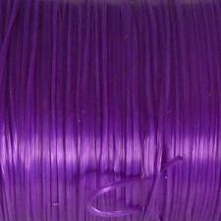
Violet

Slide 8
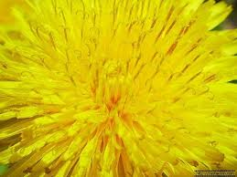
Jaune

Slide 9
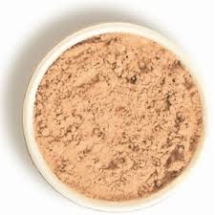
Beige

Slide 10

Vert

Slide 11
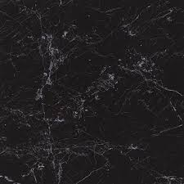
Noir

Slide 12

Rouge

Slide 13
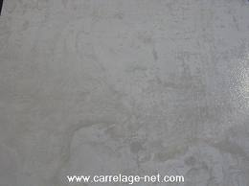
Gris

Slide 14

C’est quelle couleur?

Slide 15
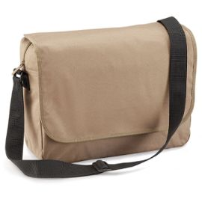
C’est quoi ?
C’est un cartable ……..

Slide 16
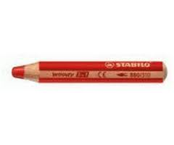
C’est quoi ?
C’est un crayon ……….

Slide 17
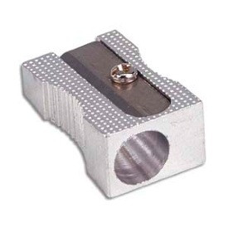
C’est quoi ?
C’est un taille-crayon ………

Slide 18
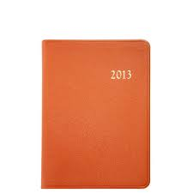
C’est quoi?
C’est un agenda ………….

Slide 19
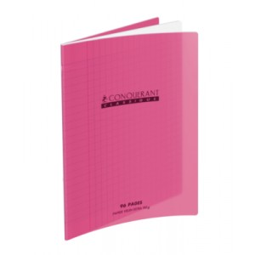
C’est quoi?
C’est un cahier ……..

Slide 20
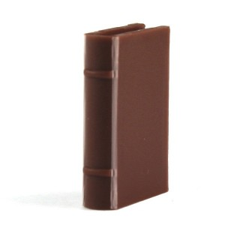
C’est quoi?
C’est un livre ………..

Slide 21

C’est quoi ?
C’est une trousse ……….

Slide 22
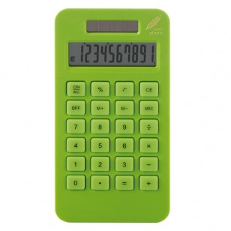
C’est quoi?
C’est une calculatrice………..

Slide 23
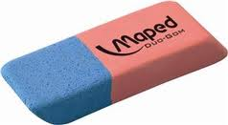
C’est quoi?
C’est une gomme
………… et ………

Slide 24
Answers
Beige
Rouge
Gris
Orange
Rose
Marron
Jaune
Verte
Rose et bleue
!!! Vert >>> verte / bleu >>> bleue because the noun is feminine

